Slide 1
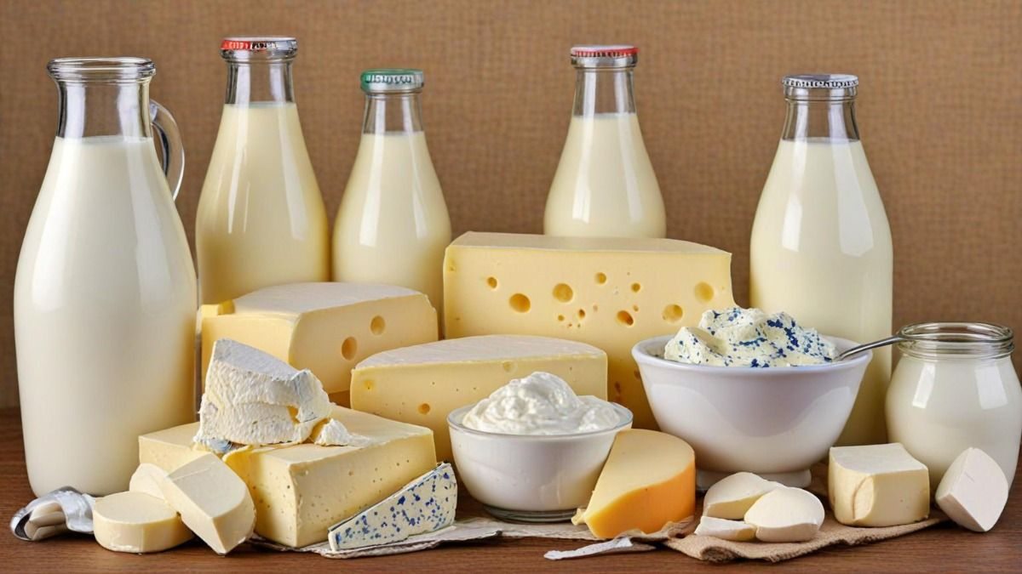
Муниципальное бюджетное дошкольное образовательное учреждение «Детский сад «Буратино» с. Барабаш Хасанского муниципального округа»
Исследовательская деятельность «Молоко и молочные продукты» номинация: естественно-научное
Автор: Чурсина Агния, 6лет
Руководитель: Порватова Любовь Григорьевна
2026 год.

Slide 2
Цель: выявить какие продукты можно получить из молока, и чем они полезны для нашего здоровья.
Задачи:
1. Узнать больше о молоке, откуда оно пришло и его ценных свойствах.
2. Обогатить знания о молоке как о ценном и полезном продукте для роста детского организма.
3. При помощи опытов с молоком, произвести молочные продукты в домашних условиях.
4. Сформировать выводы.
5. Намеченные дальнейшие перспективы работы и практические рекомендации, проистекающие из данного исследования.
Методы исследования: наблюдение, поисковая работа из различных источников информации, опыты и экспериментирования.
Предполагаемый результат: мои исследования расширят мой кругозор, помогут узнать о полезных свойствах молока и молочных продуктах.

Slide 3
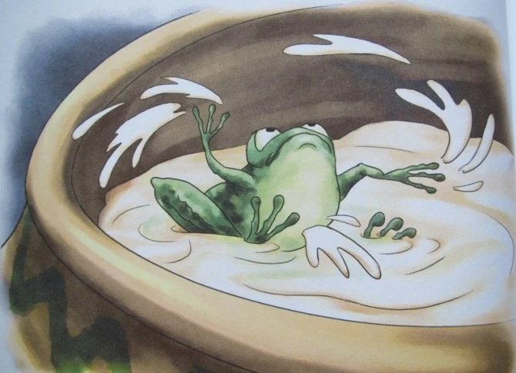
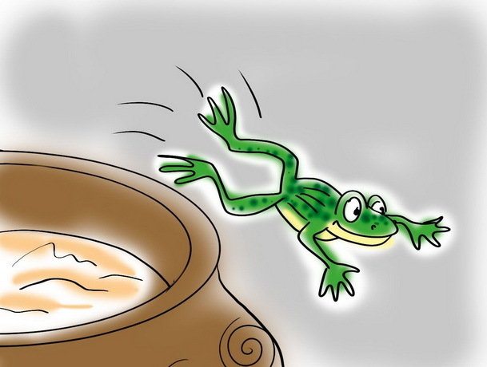
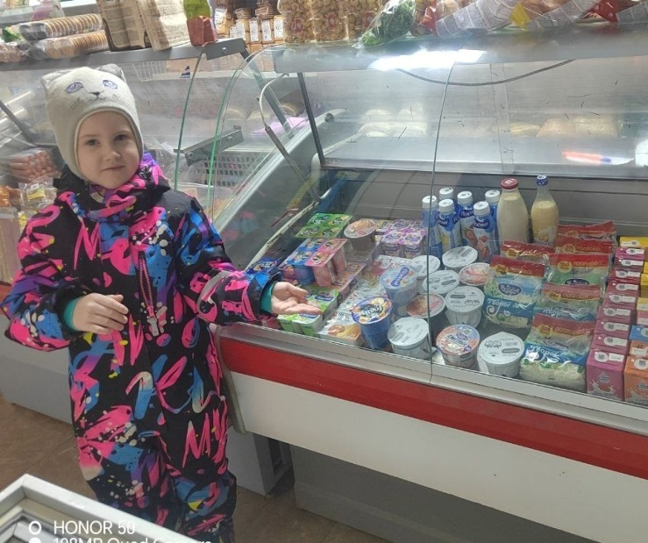
Меня зовут Чурсина Агния, мне 6 лет. Я хожу в детский сад «Буратино» села Барабаш. Воспитатель Любовь Григорьевна прочитала нам сказку Льва Толстого «О лягушке, которая попала в молоко». Это вызвало у меня интерес, что же это за удивительная жидкость – молоко? Почему из него вдруг получилось масло? И правда ли, что молоко полезное? Почему люди ценят молоко, какие продукты из него можно получить. Ребята нашей группы тоже заинтересовались этой темой. Вместе с Любовь Григорьевной мы решили провести опыты с молоком.
Гипотеза: мои исследования расширят мой кругозор, помогут узнать о полезных свойствах молока и молочных продуктах.

Slide 4
Этапы проекта
1. Подготовительный этап
Метод «Трех вопросов»
1. Что я знаю о молоке?
Молоко белое.
Его дают коровы.
Его можно пить, оно полезное.
2. Что хочу узнать?
Откуда берётся молоко?
Как молоко попадает в магазин?
Какие продукты делают из молока?
Почему оно полезно?
3. Как узнать?
Спросить у взрослых, прочитать в энциклопедии с помощью родных, посмотреть мультфильм, сходить на экскурсию в магазин.

Slide 5
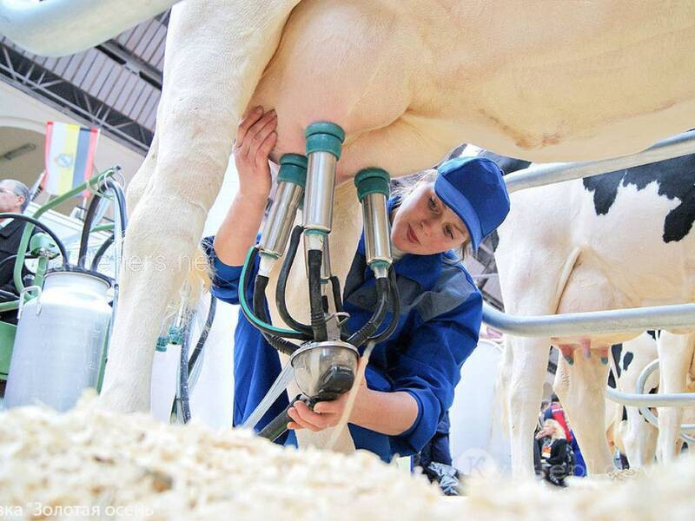
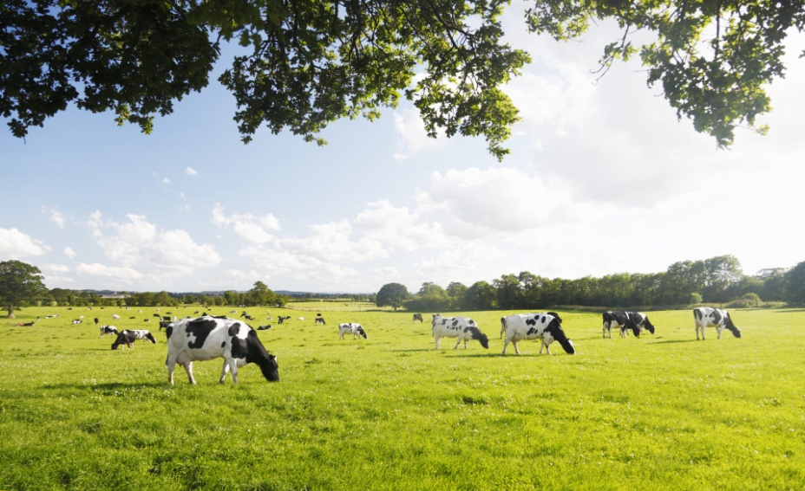
2. Познавательный этап
Я знала, что корова пасется на лугу, ест траву и у нее в вымени появляется молоко.
Затем я узнала, что когда корову подоили, машина «молоковоз» отвозит молоко на молочный завод.

Slide 6
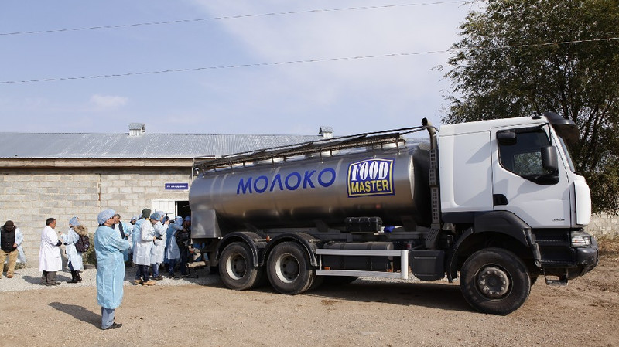
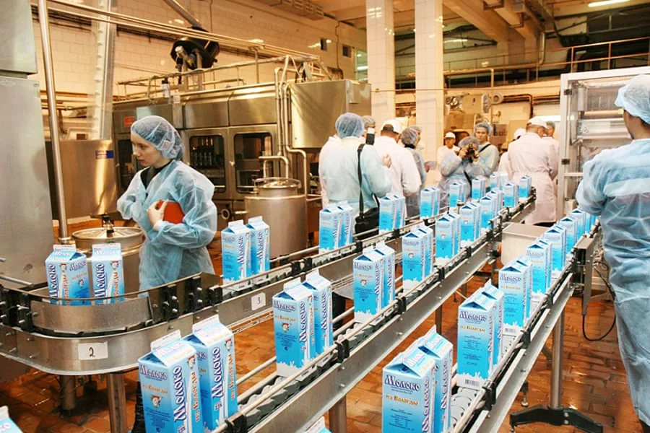
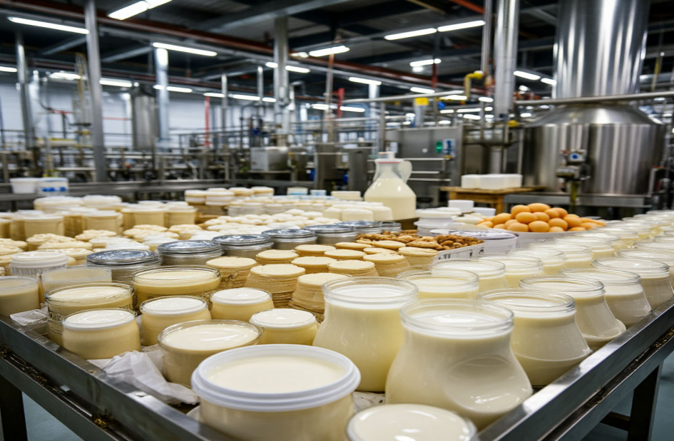
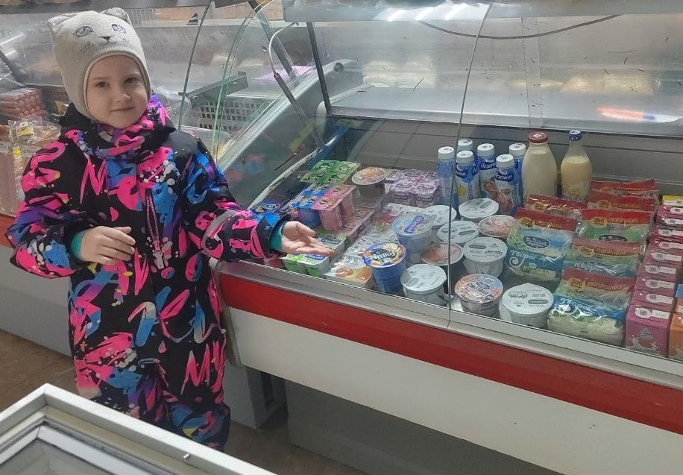
На молочном заводе молоко перерабатывают и разливают в красивую тару. С молочного завода машина развозит молоко и молочные продукты по магазинам. Мы покупаем молоко и молочные продукты и приносим их домой. Так молоко появляется на нашем столе.

Slide 7

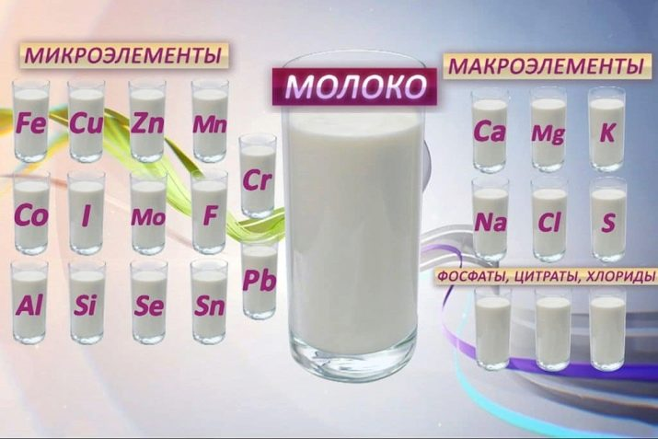
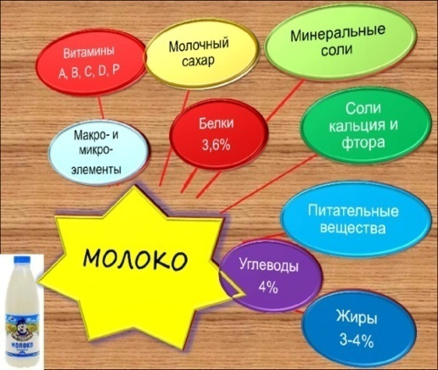
Из энциклопедии я узнала, что в молоке есть всё что нужно детскому организму:
есть вода, жир, сахар и соли, и белок, и витамины. Коровье молоко содержит 20 витаминов и много микроэлементов, без них человек просто не может жить, и что из питательных веществ, которые есть в молоке строятся кожа, мускулы, кости, зубы.

Slide 8
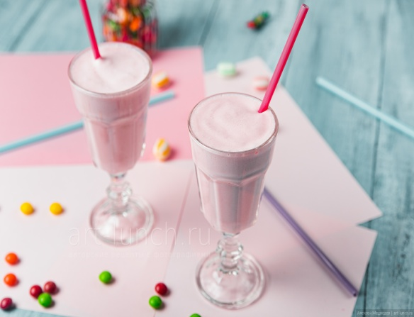
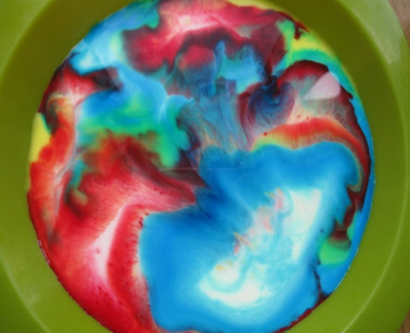
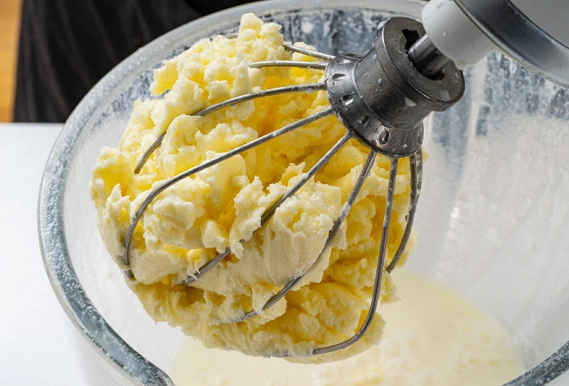
3. Практический этап
Опыт 1 «Вода и молоко» - сравнение.
Опыт 2 «Цветные взрывы на молоке»
Опыт 3 «Простокваша»
Опыт 4 «Творог»
Опыт 5 «Приготовление из сливок – сл.масла» (путем взбивания)
Опыт 6 «Приготовление молочного коктейля» с добавлением в молоко банана и клубники

Slide 9
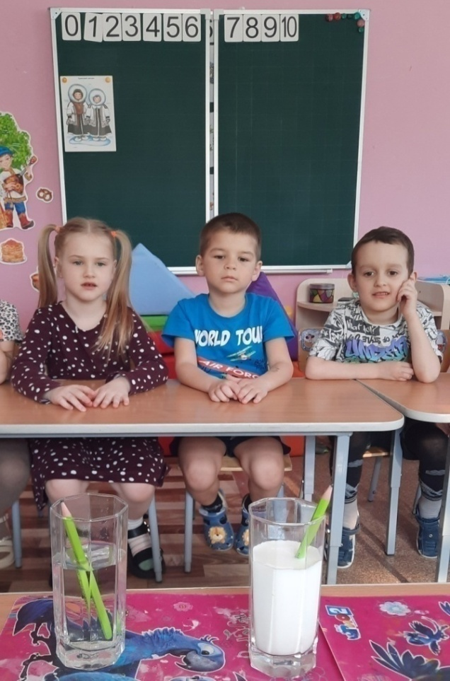

Опыт № 1
«Вода и молоко» сравнение
Провели сравнение молока и воды. Узнали, что вода прозрачная и жидкая, а молоко белое и непрозрачное. Еще молоко вкуснее и полезнее, а водой можно умываться. Сделали вывод, что молоко и вода – очень важны!

Slide 10
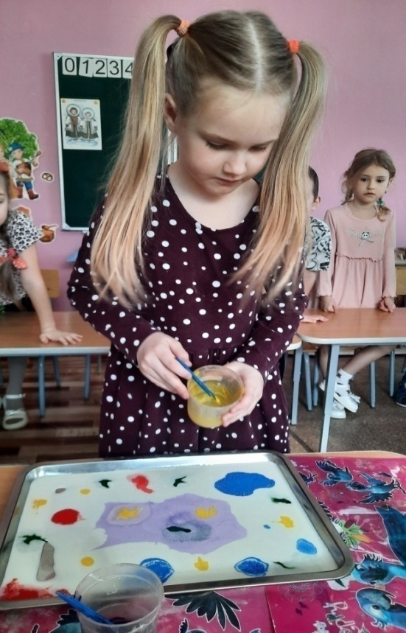
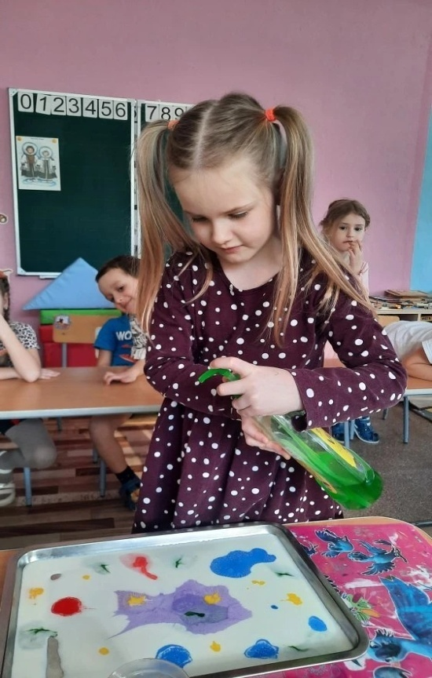
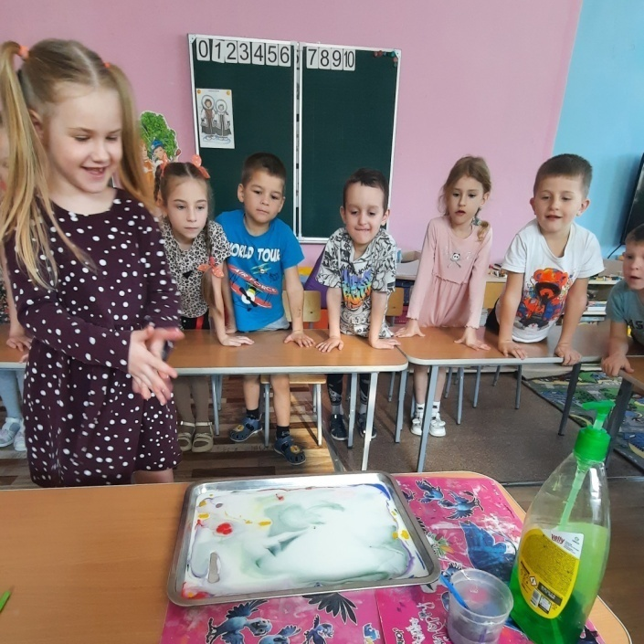
Опыт № 2
«Цветные взрывы в молоке»
В молоко мы добавили разноцветные краски. Краски растекались, но оставались на месте. Затем взяли «волшебное зелье» – средство для мытья посуды. Оно не любит жир, а в молоке много жира. Капнули несколько капель средства. И тут начался настоящий взрыв красок! Краски перемешались и на молоке образовались чудесные узоры. Так, мы с ребятами научились рисовать на молоке.

Slide 11
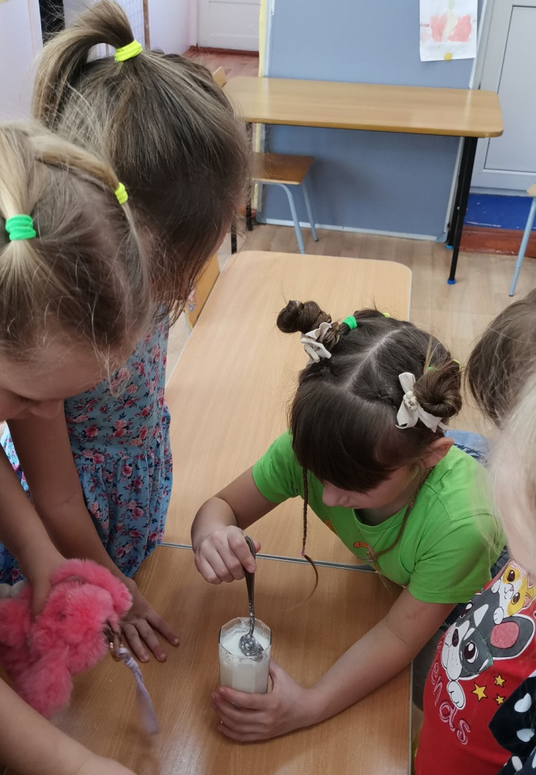
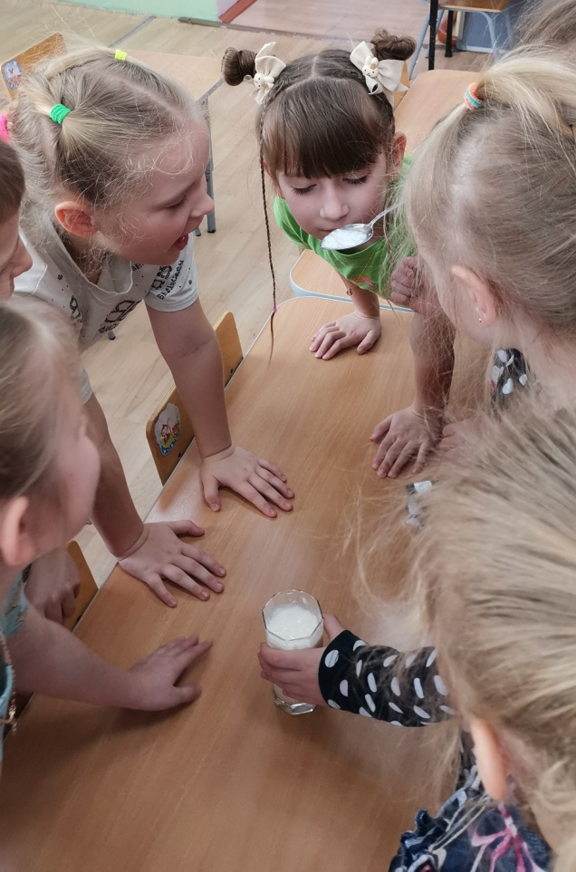
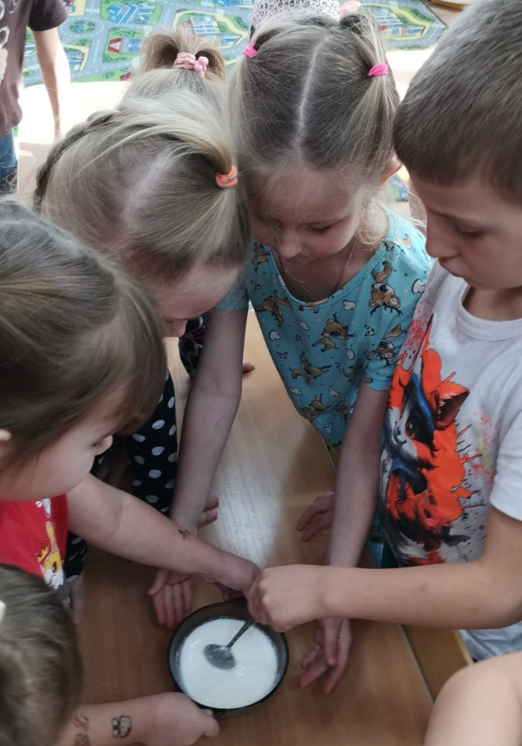
Опыт № 3
«Простокваша»
Взяли два стакана молока. Один поставили в холодильник, второй на горячую батарею. Утром увидели, что молоко стоящее на батарее прокисло, стало густое и превратилось в простоквашу. А молоко из холодильника осталось свежим. Так мы узнали, как готовить простоквашу.

Slide 12
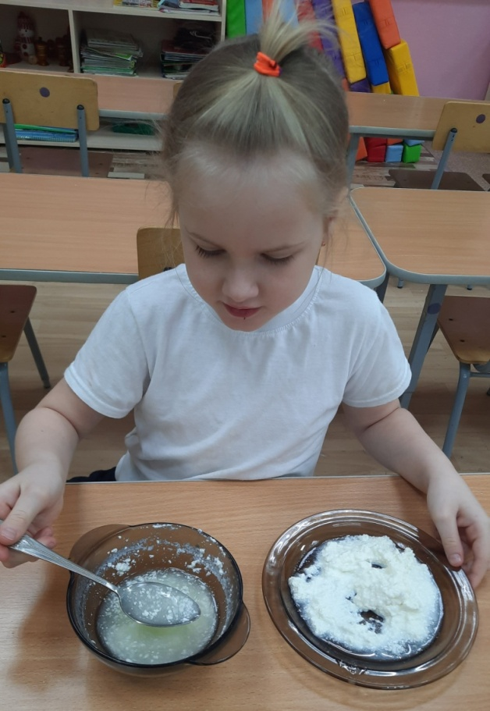
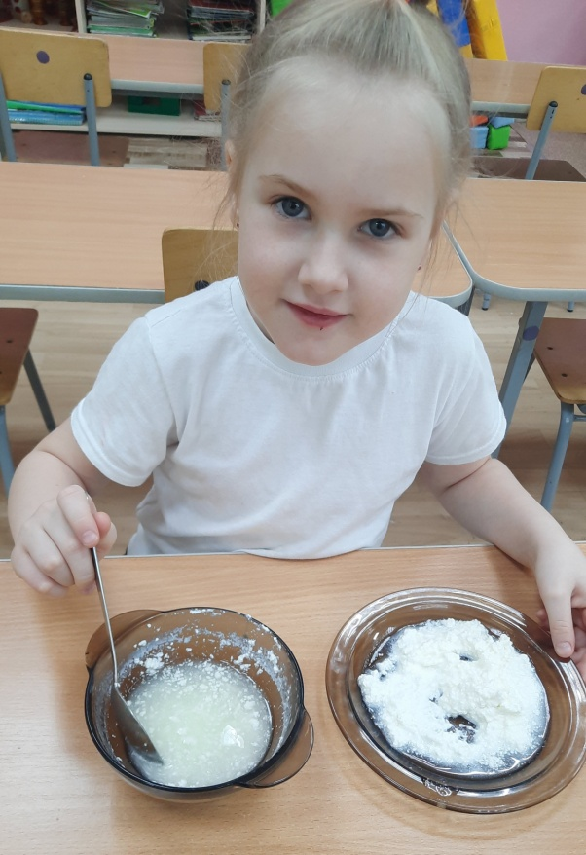
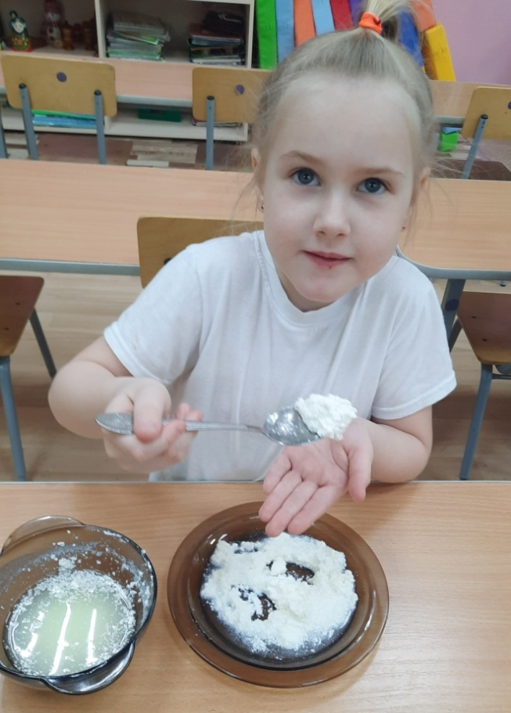
Опыт № 4
«Творог»
Простокваша, простояв в теплом месте еще день, к утру отслоилась. Верхний слой превратился в густую массу - творог, а в нижнем осталась сыворотка. Так мы получили новый молочный продукт - творог.

Slide 13
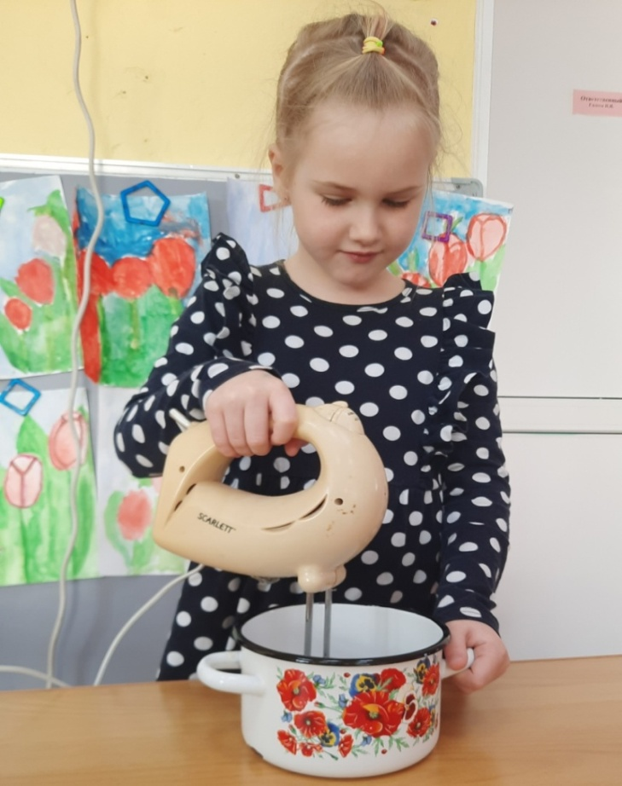
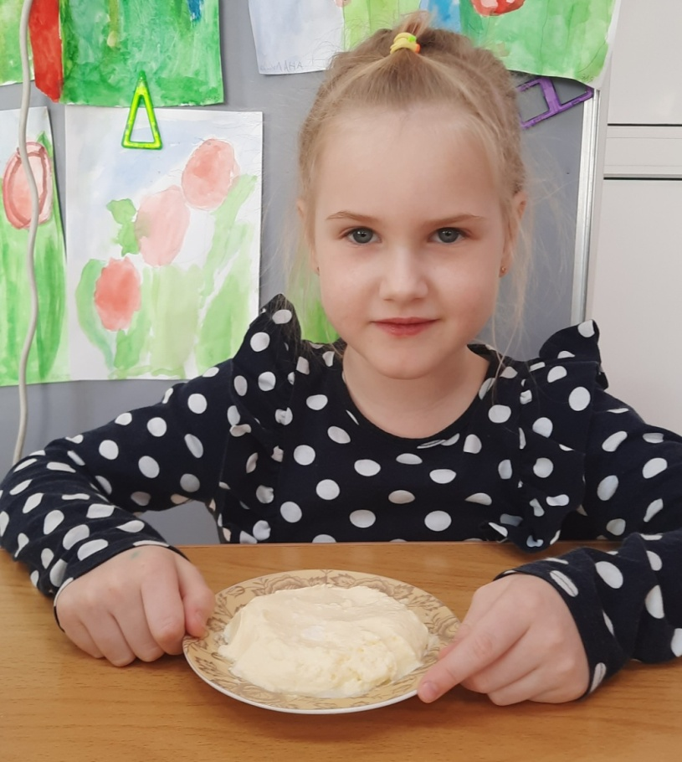
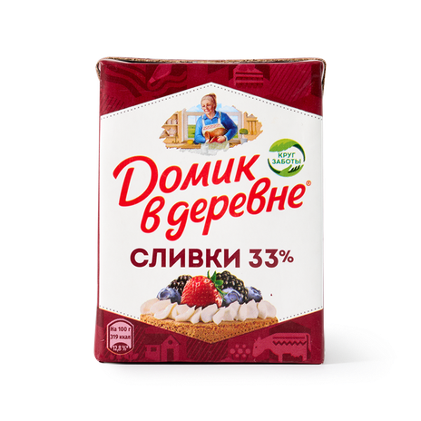
Опыт № 5
«Приготовление из сливок – сливочного масла»
(путем взбивания)
33% сливки мы вылили в кастрюлю и течении 5-7 минут непрерывно взбивали миксером. Маленькие капельки жира сталкивались, слипались и отделялись от воды. И мы получили настоящее масло. Тут, ребята вспомнили как лягушка сбила масло в сказке, быстро двигая лапками. Это работает и в жизни! Если долго взбивать свежие сливки (жирную часть молока), то мы получим настоящее сливочное масло!

Slide 14
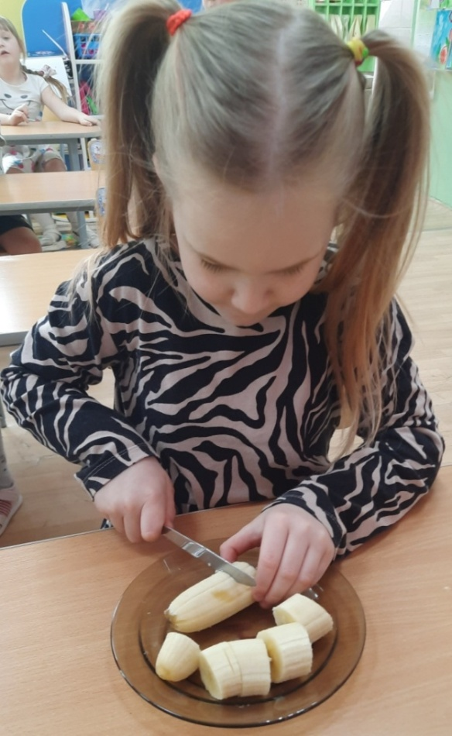
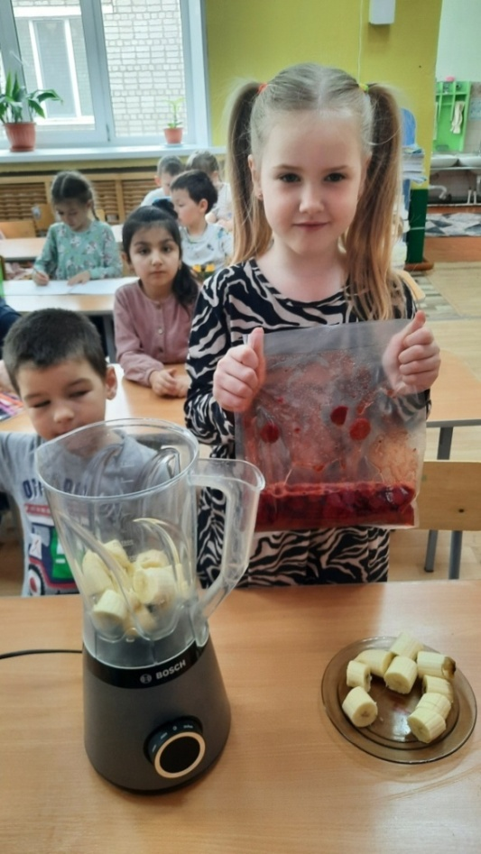
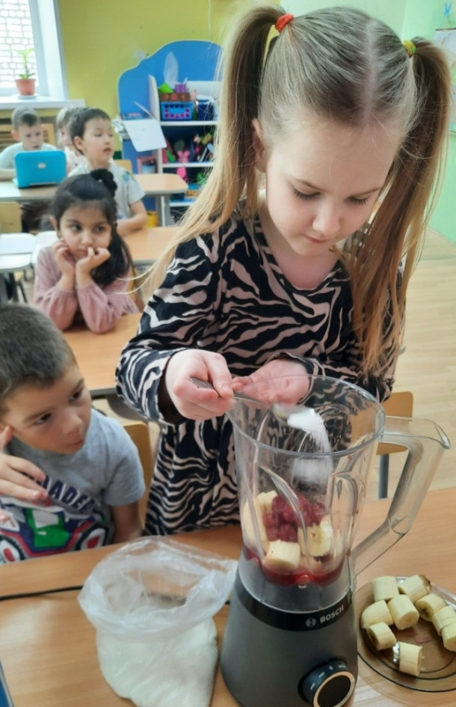
Опыт № 6
«Приготовление молочного коктейля» с добавлением в молоко банана и клубники
Для коктейля мы взяли 1 л. молока, бананы, замороженную клубнику, немного сахара – все соединили и взбили в блендере. Получился молочный коктейль.

Slide 15
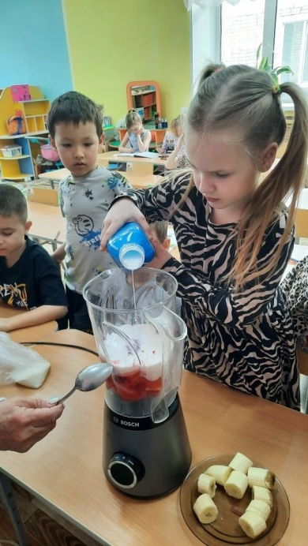
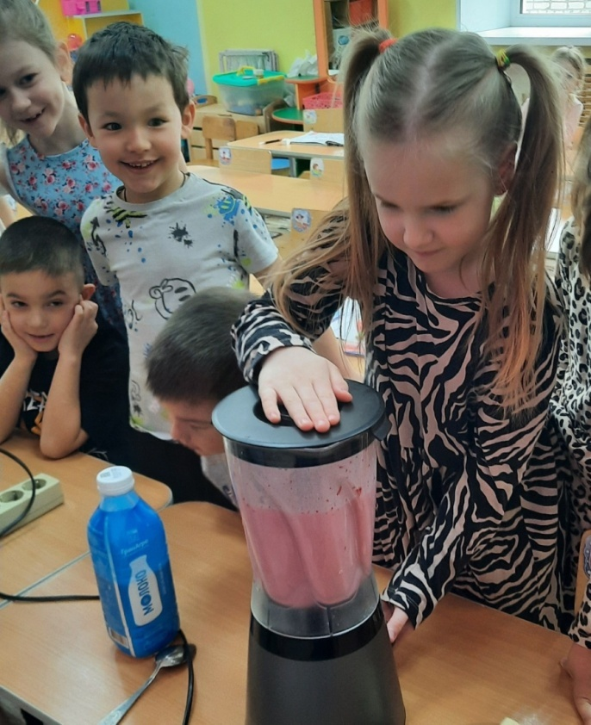
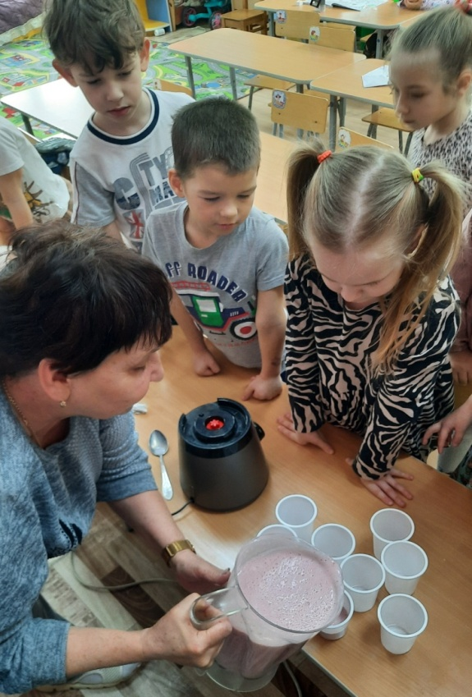
«Молочный коктейль»
Разлили по стаканчикам. И с удовольствием выпили. Было очень вкусно!

Slide 16
Заключительный этап
Выводы:
Молоко - самый полезный продукт питания для человека.
Из молока можно получить много разных продуктов (простоквашу, йогурт, творог, сыр, сливки и т.д.)
Все молочные продукты очень полезны! Потому что содержат полезные бактерии (из-за них происходит сквашивание).
Молоко сворачивается – значит в нем много белка.
Нам с ребятами очень понравилось экспериментировать.
Заключение
Моя цель достигнута и гипотеза верна. Из молока дома можно приготовить вкусные и полезные молочные продукты. Именно от молока мы растем и набираемся сил. Я считаю, что молоко нужно включать в свой рацион каждый день ребенку.

Slide 17

Намеченные дальнейшие перспективы работы и практические рекомендации, проистекающие из проекта «Молоко и молочные продукты».
Углубление познавательной деятельности.
Расширение знаний о пользе молока и молочных продуктов, знакомство с основами правильного здорового образа жизни и питания.
Развитие творческих и исследовательских навыков.
Вовлечение родителей в экспериментальную деятельность.

